Slide 1
Spam
Guilherme Avelino Viamonte
Kim Kaznowski da Silva
Rodrigo de Jesus Macedo
UFRJ – Universidade Federal do Rio de Janeiro
Redes de Computadores I
Programa de Engenharia Elétrica - PEE/COPPE/UFRJ

Slide 2
Sumário:
Introdução
Principais Tipos de Spam
Exemplos de Spam
Técnicas de Combate
Uma Aplicação
O Spam e as Leis
Conclusão
Bibliografia

Slide 3
Introdução:
O que é o Spam?
Mensagem eletrônica não solicitada
Sua Origem
Carne suína enlatada
Monty Python
Acrônimos
Evolução da Prática
Anos 60 - CTSS - 1ª ocorrência
Anos 70 - ARPANet - 1ª mensagem de cunho comercial
Anos 90 - Meios de negócio

Slide 4
Principais Tipos:
Propagandas
Estelionato (phishing)
Golpes (scam)
Programas Maliciosos

Slide 5
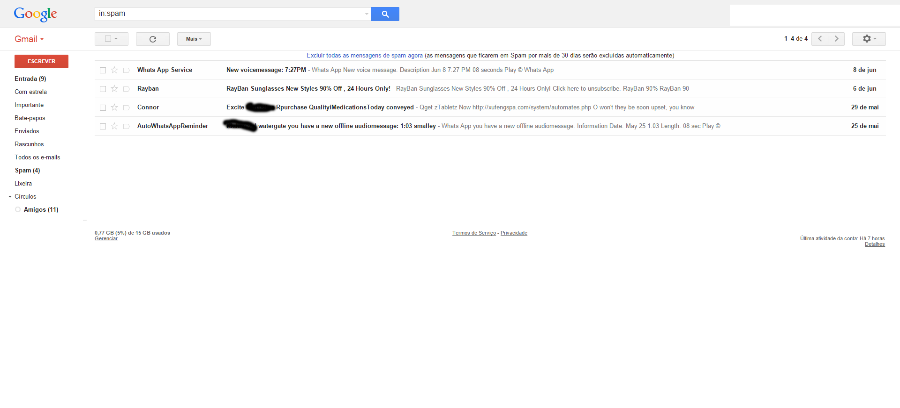
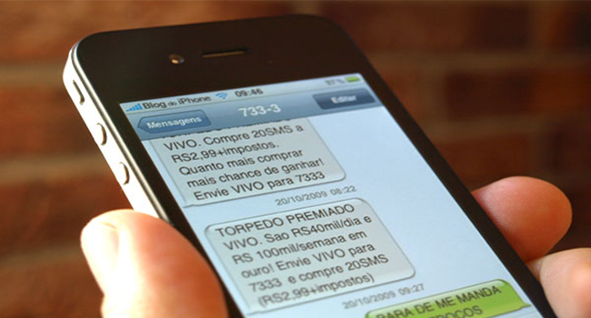
Exemplos de Spam:
Figura 1 – Spam por SMS.
Figura 2 – Spam por SMS.

Slide 6
Técnicas de Combate:
A Nível de Usuário
Análise da Mensagem
Aplicações Auxiliares
A Nível de Rede
Listas Negras
Filtros
Auto-aprendizado

Slide 7
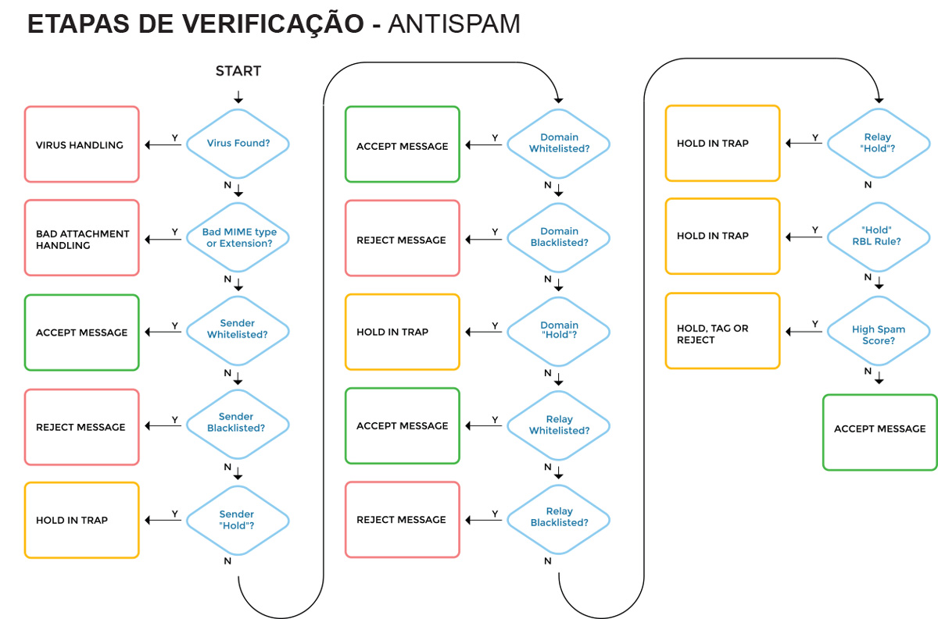
Uma Aplicação:
Figura 3 – Algoritmo de detecção de Spam

Slide 8
O Spam e as Leis:
Como o Spam é Visto no Mundo
Como o Spam é Visto no Brasil
Seus Impactos na Sociedade

Slide 9
Conclusão:
O spamming é uma prática que polui a rede em todas as modalidades de acesso a serviços, informações e produtos.
A contribuição do estado ainda está muito aquém do necessário.
é de extrema importância o investimento em técnicas que aumentem a eficácia contra a prática do Spam.

Slide 10
Primeira Pergunta:
Na sua origem, o spam era utilizado com o intuito de enviar mensagens de cunho publicitário. Hoje em dia, a prática do Spam é considerada também como uma prática criminosa. Quais são as principais características das mensagens enviadas que tornam a prática criminosa?

Slide 11
Primeira Pergunta:
Na sua origem, o spam era utilizado com o intuito de enviar mensagens de cunho publicitário. Hoje em dia, a prática do Spam é considerada também como uma prática criminosa. Quais são as principais características das mensagens enviadas que tornam a prática criminosa?
Resposta:
As mensagens que tornam a prática criminosa são mensagens que levam o usuário à fornecer de forma desconhecida dados pessoais e confidencias, que ficam a disposição de spammers, possibilitando estelionato e golpes.

Slide 12
Segunda Pergunta:
O termo Spam está relacionado ao envio de qualquer mensagem não solicitada em massa. Então, os panfletos que recebemos nas ruas e semáforos, os papéis de propaganda política em época de eleições e as revistas gratuitas de propagandas que recebemos são, também, formas de Spam?!

Slide 13
Segunda Pergunta:
O termo Spam está relacionado ao envio de qualquer mensagem não solicitada em massa. Então, os panfletos que recebemos nas ruas e semáforos, os papéis de propaganda política em época de eleições e as revistas gratuitas de propagandas que recebemos são, também, formas de Spam?!
Resposta:
Não. O termo Spam está relacionado ao envio em massa de qualquer mensagem não solicitada através de meios eletrônicos.

Slide 14
Terceira Pergunta:
Como não existem leis que coíbem a prática do spam no Brasil, então se um spammer for identificado como autor de um golpe ele não responderá nenhum processo, portanto, os spammers se sentem ‘protegidos’ e por isso essa prática cresce tão exponencialmente?

Slide 15
Terceira Pergunta:
Como não existem leis que coíbem a prática do spam no Brasil, então se um spammer for identificado como autor de um golpe ele não responderá nenhum processo, portanto, os spammers se sentem ‘protegidos’ e por isso essa prática cresce tão exponencialmente?
Resposta:
Errado. Apesar de não existirem leis específicas no Brasil com relação a prática do spam, se um spammer for identificado como autor de um golpe ele pode ser enquadrado por estelionato e veiculação de propaganda enganosa, de acordo com os artigos 36 e 37 do código do consumidor.

Slide 16
Quarta Pergunta:
Tendo em vista que o termo spam ganhou uma conotação negativa. Por que a Hormel Foods, responsável legal pela marca SPAM, não usou suas prerrogativas legais para proibir o uso do nome?

Slide 17
Quarta Pergunta:
Tendo em vista que o termo spam ganhou uma conotação negativa. Por que a Hormel Foods, responsável legal pela marca SPAM, não usou suas prerrogativas legais para proibir o uso do nome?
Resposta:
Apesar da conotação negativa que o termo foi associado, a empresa não se importou com este fato, restringindo apenas que o termo SPAM, em maiúsculo, fosse dedicado apenas à marca, não podendo ser utilizado para se referir à prática de envio de mensagens não solicitadas em massa.

Slide 18
Quinta Pergunta:
Existe alguma forma de garantir a total segurança contra o spam, isto é, existe uma técnica de defesa que garanta 100% de segurança?

Slide 19
Quinta Pergunta:
Existe alguma forma de garantir a total segurança contra o spam, isto é, existe uma técnica de defesa que garanta 100% de segurança?
Resposta:
Atualmente, com a velocidade que o spam é criado e difundido, é cada vez mais complicado criar técnicas de defesas 100% seguras, mesmo nas diferentes camadas de segurança.

Slide 20
Bibliografia:
Danilo M Taveira, Diogo M. F. Mattos e Otto C. M. B. Duarte. - Ferramenta para Analise de Características de Spams e Mecanismos Anti-Spam <http://www.gta.ufrj.br/ftp/gta/TechReports/TaDu06.pdf> acesso em: 15/5/2015.
Danilo M Taveira, Igor M. Moraes, Marcelo G. Rubinstein e Otto C. M. B. Duarte. - Técnicas de Defesa Contra Spam <http://www.gta.ufrj.br/ftp/gta/TechReports/TMRD06.pdf> acesso em: 15/5/2015.
Rafael J. C. Szendrodi - Spam, Suas origens, sua evolução e as técnicas para evitá-lo. <http://www.gta.ufrj.br/grad/05_1/spam/szendro/> acesso em: 15/5/2015.
Mariana Sousa - Spam: provando que Bill Gates estava errado. <http://imasters.com.br/midia-e-marketing-digital/email-marketing/spam-provando-que-bill-gates-estava-errado/?trace=1519021197&source=home> acesso em: 13/5/2015.
Wikipedia, a enciclopédia livre - Spam.<https://pt.wikipedia.org/wiki/Spam> acesso em: 10/5/2015.
Michael Vinther - Intelligent junk mail detection using neural networks.<http://www.logicnet.dk/reports/JunkDetection/JunkDetection.pdf> acesso em: 15/5/2015.
John Haves - Plenty Of Fish hooked by Canada's anti-spam laws, faces 48k penalty.<https://nakedsecurity.sophos.com/2015/03/26/plenty-of-fish-hooked-by-canadas-anti-spam-laws-faces-48k-penalty/> acesso em: 11/5/2015.
Wikipedia, a enciclopédia livre - Botnet.<https://pt.wikipedia.org/wiki/Botnet> acesso em: 10/5/2015.
Spamhaus - The top 10 Worst.<https://www.spamhaus.org/statistics/networks/> acesso em: 15/5/2015.
Emil Protalinski - China passes the U.S. as the world’s largest source of spam, again.<http://venturebeat.com/2015/01/28/china-passes-the-u-s-as-the-worlds-largest-source-of-spam/> acesso em: 14/5/2015.
Konstantin Tretyakov - Machine Learning Techniques in Spam Filtering.<http://ats.cs.ut.ee/u/kt/hw/spam/spam.pdf> acesso em: 9/5/2015.
Mailinator - Free. Disposable. Email.<https://mailinator.com/> acesso em: 13/5/2015

